Slide 1
KHOA HỌC
THUỶ TINH

Slide 2
KHOA HỌC
KHỞI ĐỘNG

Slide 3
THỦY TINH
Hãy kể tên các đồ dùng làm bằng thủy tinh mà em biết

Slide 4
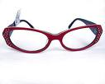
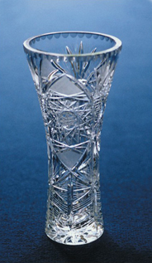
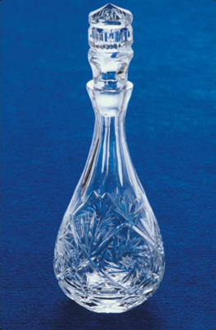
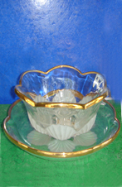
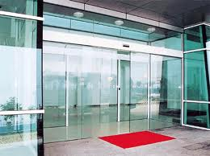
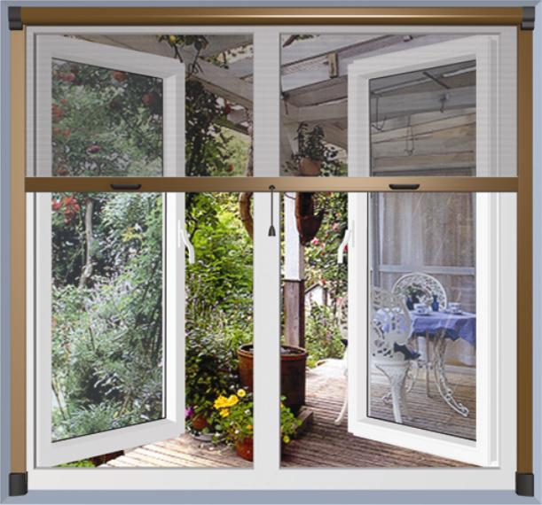
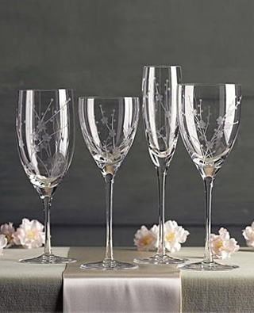
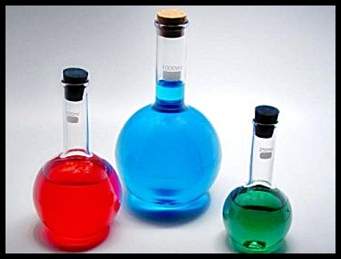
Mét sè ®ång dïng lµm b»ng thuû tinh:

Slide 5
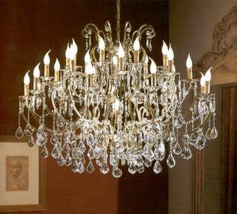
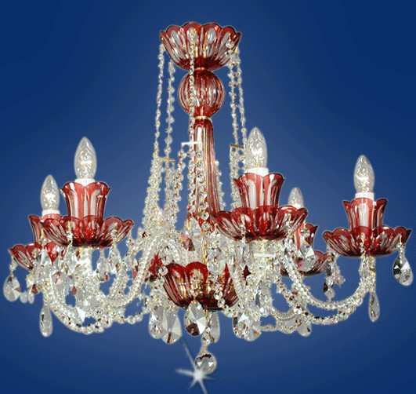
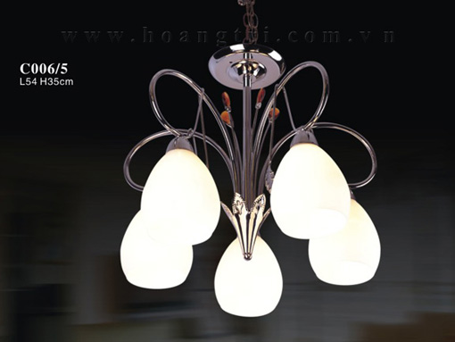
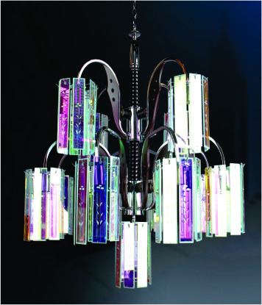

Slide 6
Hãy mô tả những hiểu biết ban đầu của mình về tính chất của thủy tinh?

Slide 7
Em hãy nêu thắc mắc của mình về tính chất của thủy tinh?

Slide 8
Thủy tinh có cháy không ?
Thủy tinh có bị gỉ không?
Thủy tinh có bị a- xít ăn mòn không ?
Thủy tinh có phải là vật trong suốt không?
Thủy tinh có dễ vỡ không?
Dựa vào câu hỏi em hãy dự đoán kết quả

Slide 9
Để kiểm tra kết quả dự đoán của mình các em phải làm thế nào?
THẢO LUẬN NHÓM 4
Đề xuất thí nghiệm nghiên cứu

Slide 10
THỰC HÀNH LÀM THÍ NGHIỆM
Nhóm 1: Thủy tinh có cháy không ?
Nhóm 2: Thủy tinh có bị gỉ không?
Nhóm 3: Thủy tinh có bị a- xít ăn mòn không ?
Nhóm 4: Thủy tinh có phải là vật trong suốt không?
Nhóm 5: Thủy tinh có dễ vỡ không?
CÁC NHÓM BÁO CÁO KẾT QUẢ

Slide 11
Qua các thí nghiệm em rút ra kết luận gì?
Kết luận:
Thuỷ tinh thường trong suốt, không gỉ, cứng nhưng dễ vỡ. Thuỷ tinh không cháy, không hút ẩm và không bị a – xít ăn mòn

Slide 12
Thuỷ tinh được ứng dụng như thế nào trong cuộc sống ?
Làm nhiều đồ dùng như: li, bình hoa, chén, bát,….
Chúng ta có những cách bảo quản nào để đồ dùng thủy tinh không bị vỡ ?
- Để bảo quản những sản phẩm được làm bằng thuỷ tinh thì chúng ta cần tránh va chạm với những vật rắn, để nơi chắc chắn để tránh làm rơi, vỡ…

Slide 13
Quan sát Video sau và cho biết Thủy tinh được làm chủ yếu từ nguồn nguyên liệu nào?

Slide 14
Thủy tinh được làm chủ yếu từ nguồn nguyên liệu nào?
Cát
Thủy tinh được sản xuất theo các hình thức nào?
Có thể được sản xuất bằng máy theo dây chuyền. Ngoài ra thủy tinh có thể được làm bằng hình thức thủ công.

Slide 15
- Để giữ cho nguồn tài nguyên này không bị cạn kiệt, ta có cách khai thác như thế nào?
- Khai thác hợp lí
Trong khi SX, các nhà máy cần bảo đảm yêu cầu gì để chống ô nhiễm MT?
- Phải xử lí chất thải hợp lí không thải ra sông, suối

Slide 16
Nếu có 1 đồ vật bằng thủy tinh không may bị vỡ em sẽ xử lý như thế nào?

Slide 17
CHIA SẺ

